Slide 1

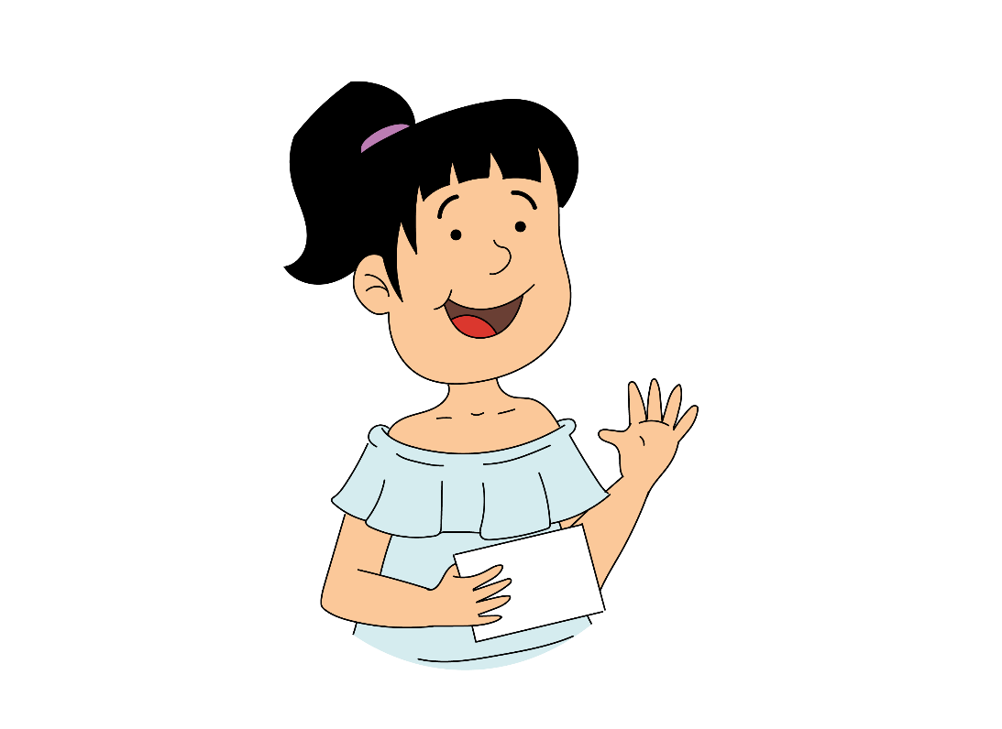


DESARROLLO DE ADOLESCENTES
¿Qué es la resiliencia?
Es la capacidad de las personas para adaptarse y superar un trauma, tragedia, amenaza o problemas familiares como:
La muerte de un ser querido
Un accidente
Abuso físico, psicológico o sexual
Enfermedades
Situaciones estresantes en el colegio trabajo y otros.

Slide 2
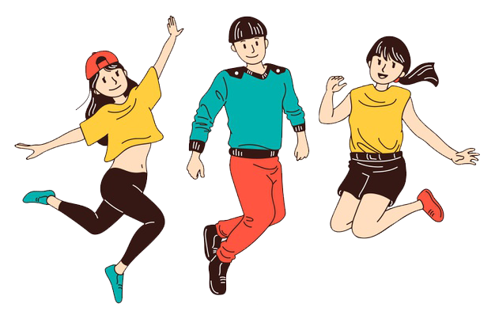
DESARROLLO DE ADOLESCENTES
Las personas resilientes:
son realistas
son positivas
Confían en sí mismas
Aprovechan la oportunidad para aprender
son creativas

